Slide 1
逻辑关系

Slide 2
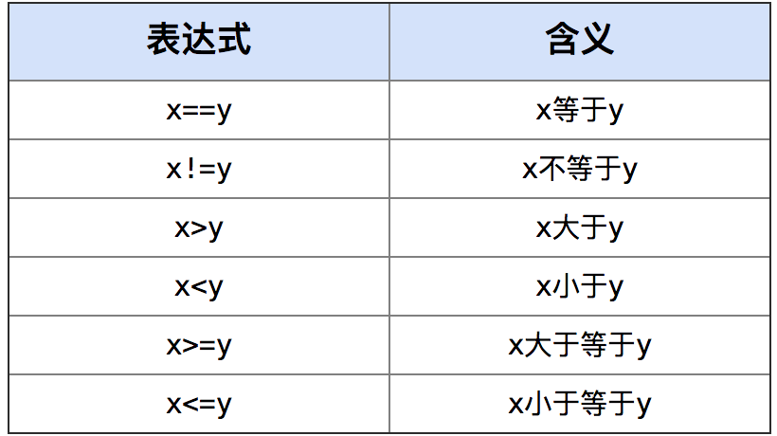
编程基础A2
比较运算
（1）两个“=”表示比较运算符
如： if (x == 10)，用于测试变量 x 的值和 10 是否相等，这个语句只有变量 x 的值为 10 时才为真。
（2）一个“=”表示赋值运算符
如： if (x = 10)，将 10 赋值给变量 x 。

Slide 3
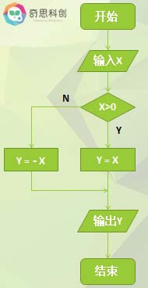
（1）箭头表示的是控制流 （2）平行四边形表示输入输出 （3）矩形表示的是加工步骤 （4）菱形表示的是逻辑条件 （5）“Y”表示“是”，“N”表示“否”

Slide 4
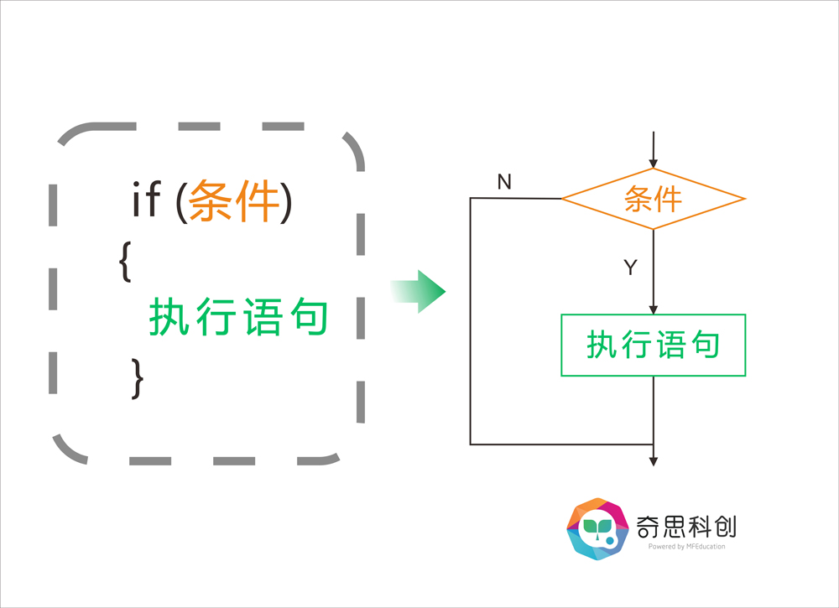

Slide 5
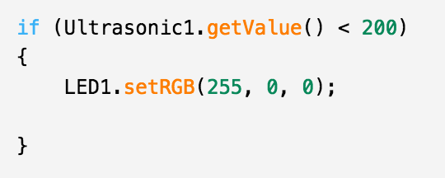

Slide 6
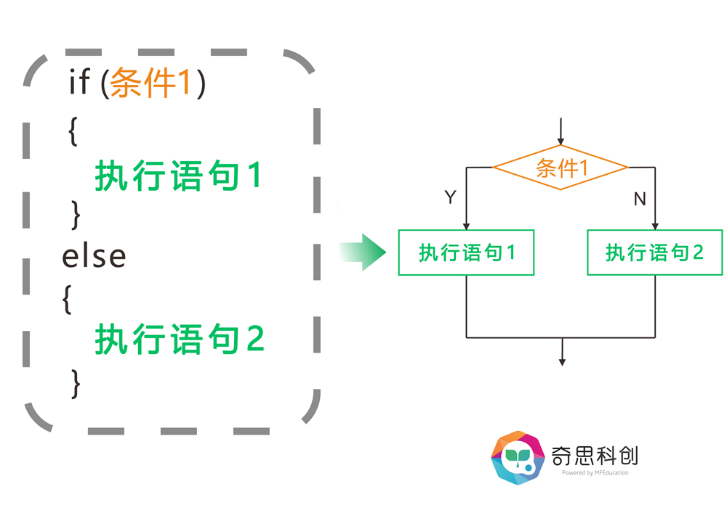

Slide 7
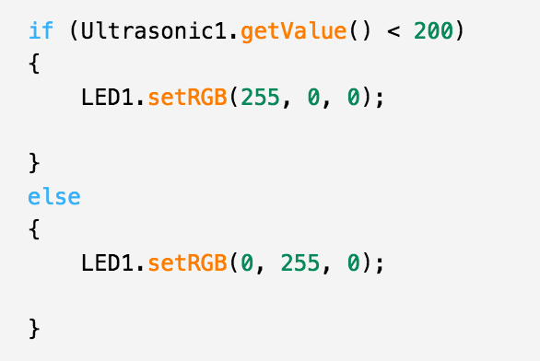

Slide 8
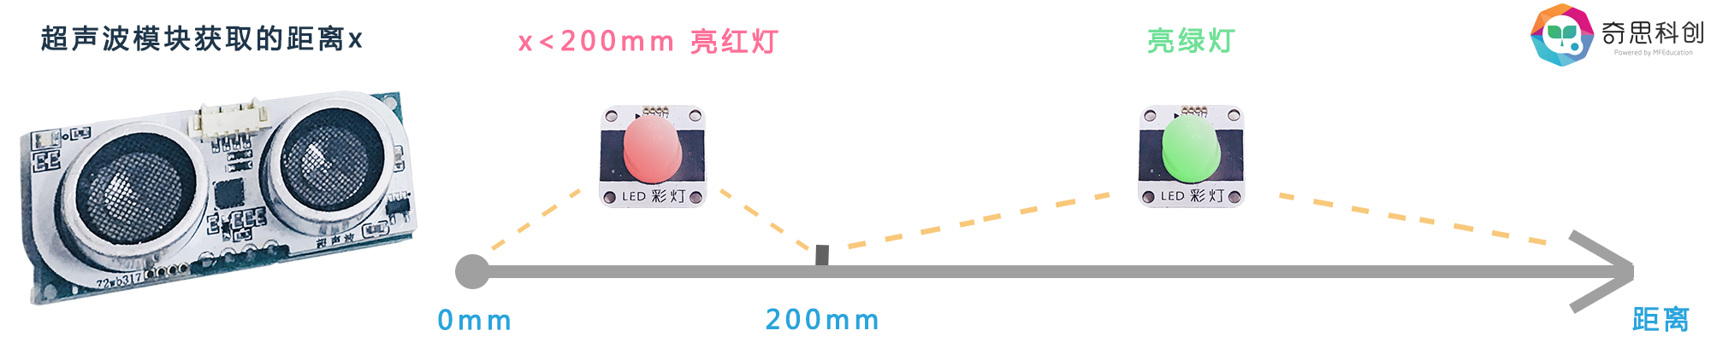

Slide 9
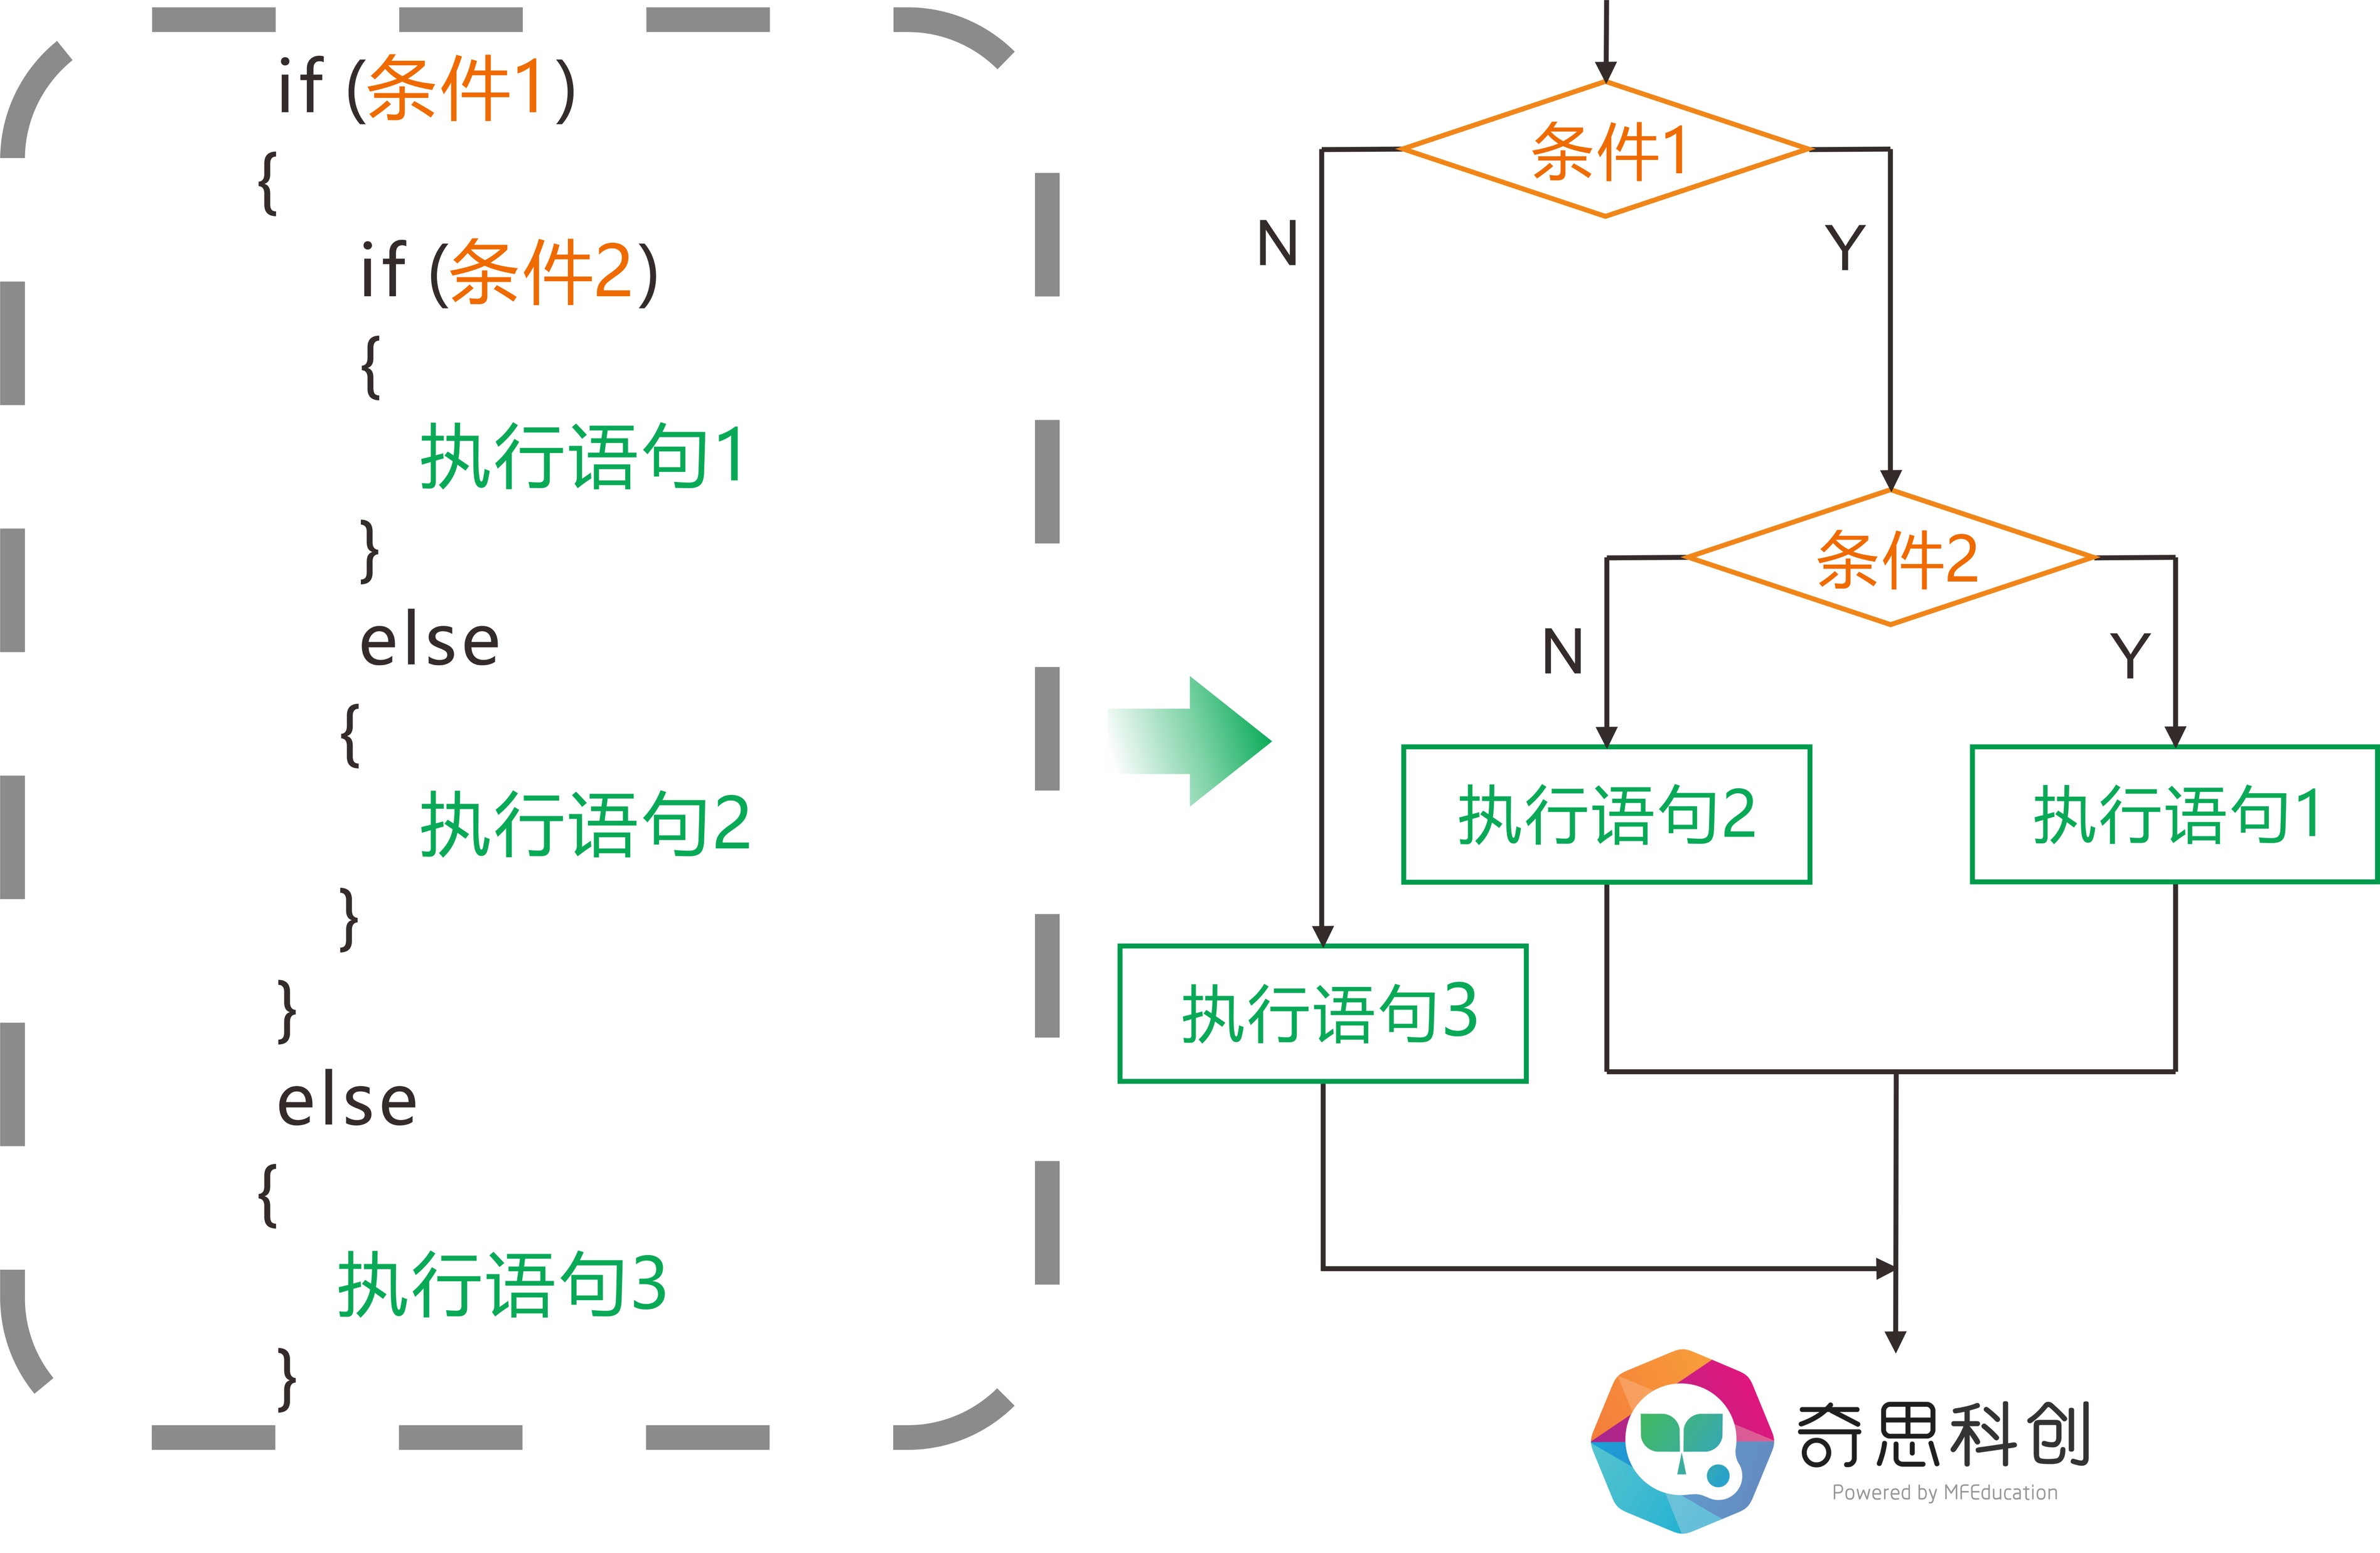

Slide 10
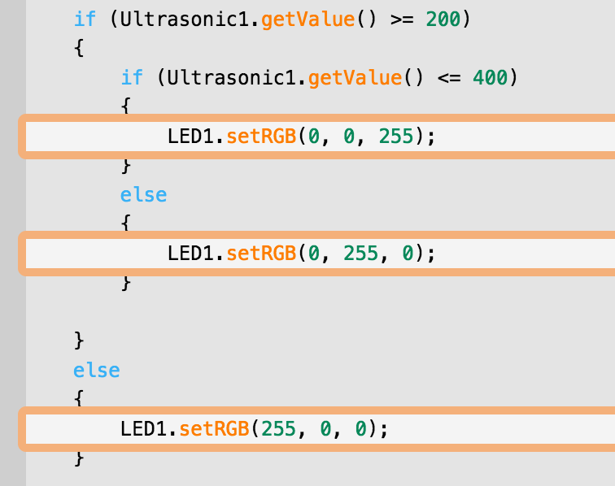

Slide 11
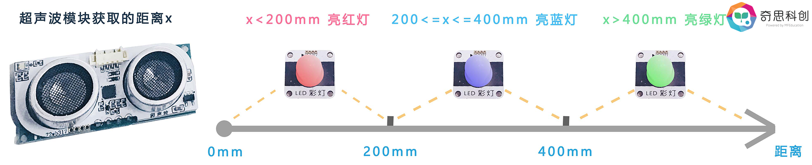

Slide 12
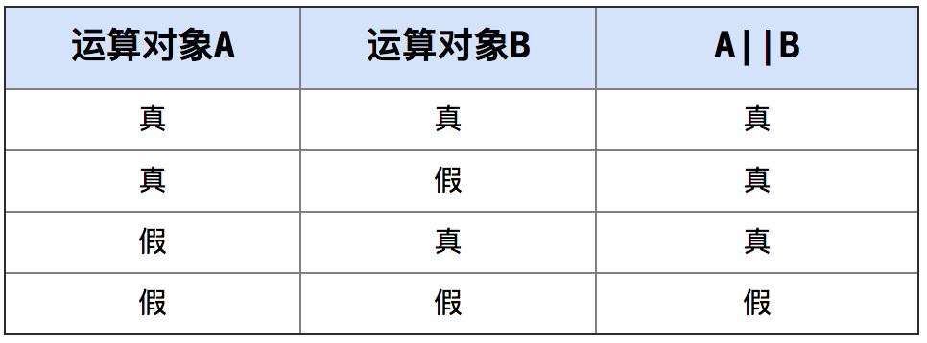
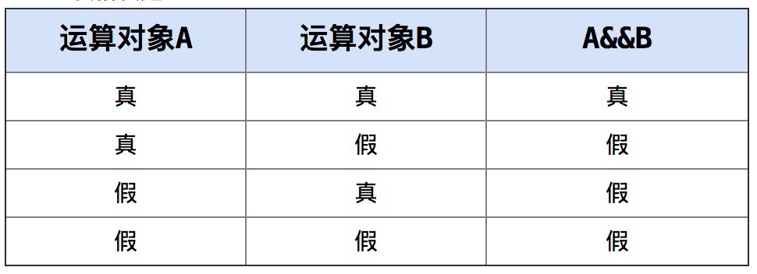
编程基础A2
并
或
逻辑运算
（1） (3<5)&&(6>5)
（2） (8>5)||(6<5)
Tips:比较运算符的优先级高于逻辑运算符优先级，因此先进行比较运算再进行逻辑运算。
3<5 && 6>5

Slide 13
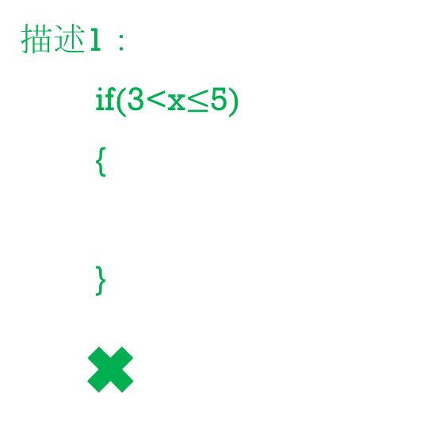
编程基础A2
逻辑判断
语言表达：判断x是否大于3小于等于5
描述1：
if(3<x$≤$5)
{
}
✖
描述2:
if(x>3 && x<=5)
{
}
✔
Notes:
1分钟

